Slide 1
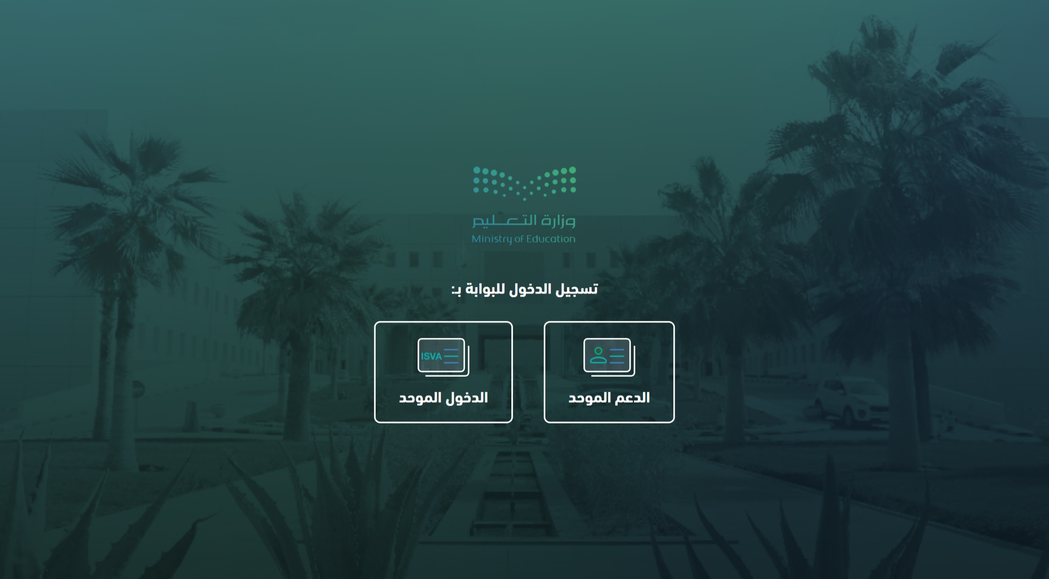
المملكة العربية السعودية
وزارة التعليم
٢٨٠
الإدارة العامة للتعليم بالمنطقة الشرقية
مكتب التعليم ..............
..........................
المسؤولة : مديرة المدرسة :
متابعة البلاغات المدرسية ( الدعم الموحد )

Slide 2
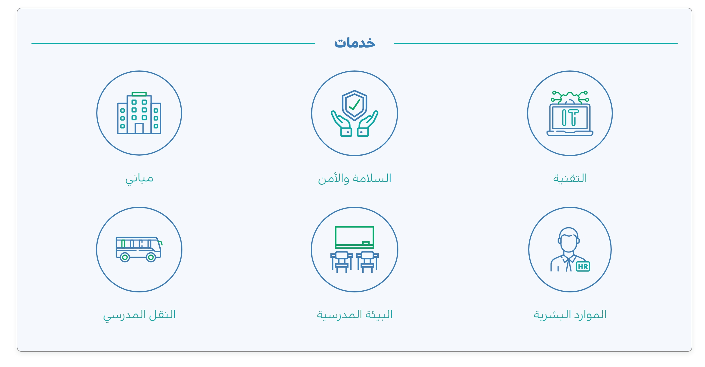
المملكة العربية السعودية
وزارة التعليم
٢٨٠
الإدارة العامة للتعليم بالمنطقة الشرقية
مكتب التعليم ............
.........................
متابعة البلاغات المدرسية ( الدعم الموحد )
م | البلاغ | رقم البلاغ | ملاحظة | التوقيع
١
٢
٣
٤
٥
٦
٧
٨
٩
١٠
١١
١٢
١٣
١٤
اعداد المساعد الإداري : نورة الخالدي

Slide 3
المملكة العربية السعودية
وزارة التعليم
٢٨٠
الإدارة العامة للتعليم بالمنطقة الشرقية
مكتب التعليم ...........
..........................
ملف لمتابعة المديرة للبلاغات :
١- كل مسؤولة لها ملف وتدرج فيه البلاغات. أو
٢- ملف يكون لجميع البلاغات وكل مسؤولة تدرج البلاغ المسؤولة عنه.
يكون برابط متزامن للتعبئة والمتابعة .

